Slide 1
CHƯƠNG 2: ĐIỀU KHIỂN TRUY CẬP (tiếp)

Slide 2
Nội dung
2.1. Tổng quan về điều khiển truy cập
2.2. Điều khiển truy cập tùy ý
2.3. Điều khiển truy cập bắt buộc
2.4. Điều khiển truy cập dựa trên vai trò

Slide 3
2.3. Điều khiển truy cập bắt buộc
Vấn đề của điều khiển truy cập tùy ý:
Kiểm soát truy cập tùy ý là cách tiếp cận truyền thống trong bảo mật CSDL quan hệ thông qua việc cấp quyền truy cập cho người dùng hoặc không. Cơ chế này được sử dụng khá phổ biến trong nhiều môi trường CSDL, tuy nhiên nó không bảo vệ được CSDL khỏi các cuộc tấn công có chủ ý nhằm giành quyền truy cập trái phép.
Ví dụ 1: Trong các ví dụ trước, Shady là chủ sở hữu bảng MYTABLE (do đã tạo nó). Nếu muốn lấy các dữ liệu nhạy cảm từ bảng EMPLOYEE đưa vào bảng MYTABLE, Shady có thể làm như sau:
Cấp quyền chèn các hàng vào bảng MYTABLE cho Miller
Tìm cách thay đổi chương trình của Miller theo hướng lấy dữ liệu từ bảng EMPLOYEE và chèn vào bảng MYTABLE.

Slide 4
2.3. Điều khiển truy cập bắt buộc
Vấn đề của điều khiển truy cập tùy ý (tiếp):
Ví dụ 2: Ban đầu Alice chỉ có quyền đọc và ghi trên file A, Bob chỉ có quyền đọc và ghi trên file B.
Tình huống 1: Bob cấp cho Alice quyền ghi trên file B, sau đó thuyết phục Alice đồng lõa với Bob copy nội dung của file A ghi vào file B → Bob có thể đọc được dữ liệu từ file B.
Tình huống 2: Bob cấp cho Alice quyền ghi trên file B, sau đó sử dụng Trojan Horses để tấn công.

Slide 5
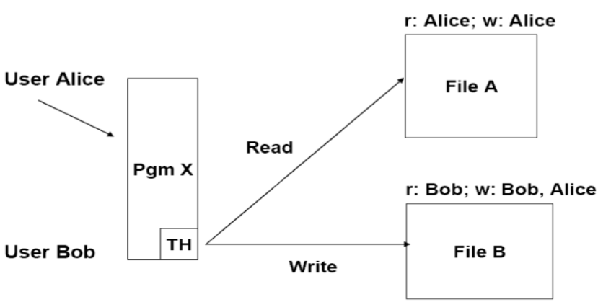
2.3. Điều khiển truy cập bắt buộc
Vấn đề của điều khiển truy cập tùy ý (tiếp):
Tình huống 2 (tiếp): Trojan Horses

Slide 6
2.3. Điều khiển truy cập bắt buộc
Điều khiển truy cập bắt buộc (MAC - Mandatory Access Control):
Cho phép khắc phục những thiếu sót của điều khiển truy cập tùy ý, không cho phép cấp hoặc trao quyền truy cập từ người dùng này sang người dùng khác một cách tùy ý, mất kiểm soát.
Chính sách bảo mật được xác định tốt, các lớp dữ liệu có thể được truy cập bởi những người dùng ở các mức cấp phép xác định.
Được dùng để bảo vệ một khối lượng dữ liệu lớn cần được bảo mật cao.
Mô hình phổ biến nhất là mô hình Bell-LaPadula.
Nhiều DBMS quan hệ thương mại hiện không cung cấp giải pháp điều khiển truy cập bắt buộc, song các cơ quan chính phủ, bộ quốc phòng, tổ chức tài chính và các cơ quan tình báo vẫn yêu cầu các cơ chế bảo mật dựa trên kỹ thuật MAC

Slide 7
2.3. Điều khiển truy cập bắt buộc
Các thành phần trong điều khiển truy cập bắt buộc:
4 thành phần:
Đối tượng (Objects): Các đối tượng CSDL như bảng, khung nhìn, hàng và cột
Chủ thể (Subjects): Những người dùng, chương trình và mô-đun cần quyền truy cập
Lớp (Classes): Các lớp bảo mật cho đối tượng
Giấy phép (Clearance): Giấy phép bảo mật cho các chủ thể, cho phép các chủ thể truy cập tới các đối tượng CSDL xác định đã được phân lớp.

Slide 8
2.3. Điều khiển truy cập bắt buộc
Các lớp bảo mật:
Các đối tượng CSDL và các chủ thể được phân loại theo các lớp bảo mật
Việc phân lớp bảo mật có thể dựa trên:
Mức bảo mật
Lĩnh vực

Slide 9
2.3. Điều khiển truy cập bắt buộc
Các lớp bảo mật (tiếp):
Mức bảo mật cho các đối tượng CSDL:
Việc phân loại đối tượng CSDL dựa theo mức độ nhạy cảm và lĩnh vực (loại) của dữ liệu.
Mỗi đối tượng được chỉ định vào một lớp bảo mật.
Các lớp bảo mật điển hình (phân loại theo mức bảo mật):
(TS) - Top Secret: Tối mật
(S) - Secret: Bí mật
(C) - Confidential: Kín đáo
(U) - Unclassfied: Không được phân loại.
(Trình tự độ nhạy dữ liệu giảm dần: TS > S > C > U)
Dữ liệu ở cấp càng cao thì càng nhạy cảm và càng cần được bảo vệ.

Slide 10
2.3. Điều khiển truy cập bắt buộc
Các lớp bảo mật (tiếp):
Mức bảo mật cho các chủ thể:
Việc phân loại chủ thể (để cấp giấy phép) dựa theo mức độ tin cậy và lĩnh vực hoạt động của chủ thể. Mỗi chủ thể được chỉ định giấy phép bảo mật cho một lớp bảo mật cụ thể.
Ký hiệu:
Class (O) Lớp bảo mật cho đối tượng (O)
Class (S) Giấy phép bảo mật cho chủ thể (S)
Chủ thể người dùng ở cấp càng cao thì mức độ đáng tin cậy càng lớn.

Slide 11
2.3. Điều khiển truy cập bắt buộc
Các lớp bảo mật (tiếp):
Lĩnh vực hoạt động:
Các đối tượng CSDL và chủ thể được phân loại theo lĩnh vực hoạt động của hệ thống, hoặc theo phòng ban, nhiệm vụ trong một tổ chức.
Ví dụ: Một công ty có 3 phòng: Phòng kinh doanh, phòng sản xuất và phòng phân phối → người dùng và dữ liệu của công ty có thể được phân loại dựa theo 3 phòng này.

Slide 12
2.3. Điều khiển truy cập bắt buộc
Các lớp bảo mật (tiếp):
Lớp bảo mật (security class): được định nghĩa như sau:
SC = (A, C)
trong đó:
A: mức bảo mật
C: lĩnh vực
2 lớp bảo mật SC và SC’ có mối quan hệ thứ tự riêng phần, ký hiệu là SC ≤ SC’ nếu: A ≤ A’ và C ⊆ C’
Ví dụ: (C, {Sales}) ≤ (S, {Sales, Production})

Slide 13
2.3. Điều khiển truy cập bắt buộc
Các tính chất của điều khiển truy cập bắt buộc:
Điều khiển truy cập bắt buộc thực thi 2 hạn chế cơ bản đối với tất cả các lần đọc (read) và ghi (write):
Tính chất bảo mật đơn giản (Simple security property hay ss-property): Một chủ thể s không được phép đọc đối tượng o, trừ khi: class(s) ≥ class(o)
→ Không đọc lên (No read-up)
Tính chất sao (Star property hay *-property): Một chủ thể s không được phép ghi lên đối tượng o, trừ khi: class(s) ≤ class(o)
→ Không ghi xuống (No write-down)
→ 2 tính chất trên nhằm đảm bảo rằng không có dòng thông tin nào có thể đi từ lớp cao xuống lớp thấp.

Slide 14
2.3. Điều khiển truy cập bắt buộc
Các tính chất của điều khiển truy cập bắt buộc:
Tính chất *:
Quay lại ví dụ cuối của điều khiển truy cập tùy ý, trường hợp Shady cố gắng truy cập dữ liệu từ bảng EMPLOYEE bằng cách lừa Miller. Điều khiển truy cập bắt buộc sẽ làm hỏng kế hoạch của Shady như sau:
Phân lớp bảo mật cho bảng EMPLOYEE ở lớp S.
Cấp giấy phép bảo mật cho Miller ở lớp S.
Cấp giấy phép bảo mật cho Shady ở lớp C (mức bảo mật thấp hơn).
→ Shady có thể tạo các đối tượng ở lớp C hoặc thấp hơn → bảng MYTABLE sẽ ở lớp C hoặc thấp hơn. Theo tính chất *, chương trình của Miller sẽ không được phép sao chép thông tin vào bảng MYTABLE do Class (MYTABLE) < Class (Miller).

Slide 15
2.3. Điều khiển truy cập bắt buộc
Các tính chất của điều khiển truy cập bắt buộc (tiếp):
Tính chất * (tiếp):
Tương tự với ví dụ 2 (Trojan Horses):
Trong điều khiển truy cập tùy ý, khi bị Trojan Horses tấn công, Bob có thể đọc file A sau khi nội dung của nó được sao chép sang file B.
Trong điều khiển truy cập bắt buộc, tính chất * ngăn chặn việc sao chép dữ liệu từ file A (mức bảo mật cao hơn) sang file B (mức bảo mật thấp hơn)

Slide 16
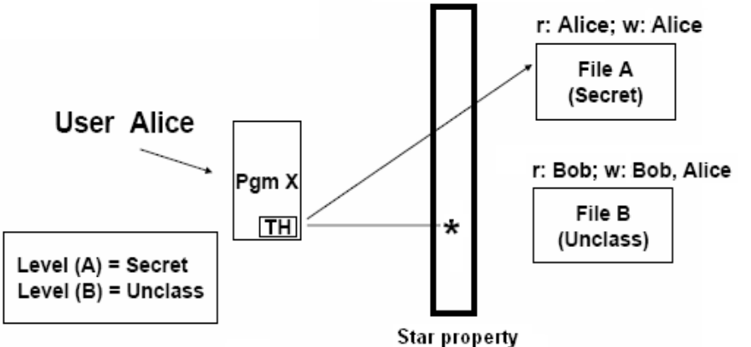
2.3. Điều khiển truy cập bắt buộc
Các tính chất của điều khiển truy cập bắt buộc (tiếp):
Tính chất * (tiếp):

Slide 17
2.3. Điều khiển truy cập bắt buộc
Các tính chất của điều khiển truy cập bắt buộc (tiếp):
Tính chất * (tiếp):
Tính chất *: ngăn chặn một chủ thể ở lớp bảo mật cao gửi thông điệp hợp lệ đến những chủ thể ở lớp bảo mật thấp hơn
Có 2 giải pháp:
Tạm thời giảm lớp bảo mật của chủ thể đó xuống cấp thấp hơn khi gửi thông điệp
Đưa các chủ thể đáng tin cậy (trusted subject) vào danh sách các chủ thể không bị hạn chế bởi tính chất *

Slide 18
2.3. Điều khiển truy cập bắt buộc
Quan hệ đa mức (Multilevel relation):
Quan hệ đa mức: MAC + mô hình CSDL quan hệ
Các đối tượng dữ liệu: thuộc tính và hàng
Mỗi thuộc tính A_{i} được gắn với 1 thuộc tính mức bảo mật C_{i}
Mỗi hàng có 1 thuộc tính mức bảo mật chung TC - mang giá trị cao nhất trong số các C_{i} của hàng đó.
R(A₁, C₁, A₂, C₂, …, A_{n}, C_{n}, TC)
Khóa biểu kiến (apparent key) của một quan hệ đa mức: là tập các thuộc tính mà sẽ tạo thành khóa chính như trong một quan hệ bình thường (single-level relation) (bỏ các thuộc tính mức bảo mật)

Slide 19
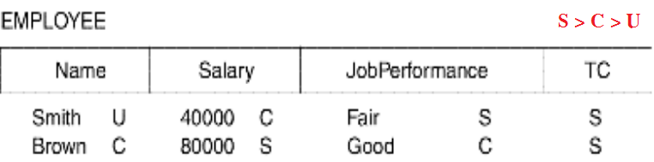
2.3. Điều khiển truy cập bắt buộc
Quan hệ đa mức (tiếp):
Những chủ thể (người dùng) ở các mức bảo mật khác nhau sẽ thấy những dữ liệu khác nhau trong cùng một quan hệ đa mức.
Ví dụ: Xét quan hệ EMPLOYEE:

Slide 20
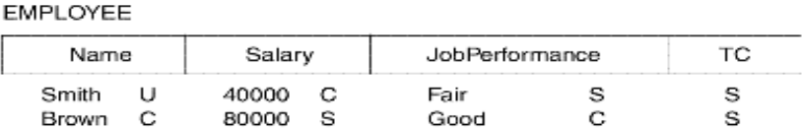
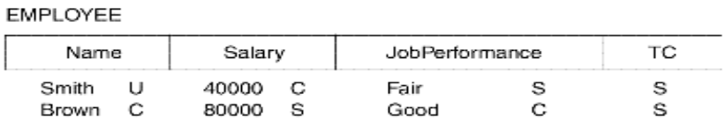
2.3. Điều khiển truy cập bắt buộc
Quan hệ đa mức (tiếp):
Select * from EMPLOYEE:
Kết quả trả về cho người dùng ở mức bảo mật S:

Slide 21
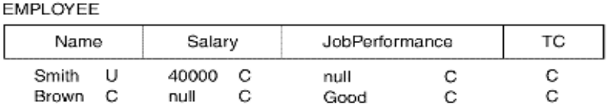
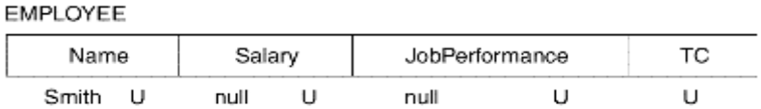
2.3. Điều khiển truy cập bắt buộc
Quan hệ đa mức (tiếp):
Kết quả trả về cho người dùng ở mức bảo mật C:
Kết quả trả về cho người dùng ở mức bảo mật U:

Slide 22
2.3. Điều khiển truy cập bắt buộc
Quan hệ đa mức (tiếp):
Tính chất của quan hệ đa mức:
Tính chất đọc và ghi
Tính toàn vẹn thực thể (Entity integrity)
Tính toàn vẹn giá trị null (Null integrity)
Tính đa thể hiện (Polyinstantiation)

Slide 23
2.3. Điều khiển truy cập bắt buộc
Quan hệ đa mức (tiếp):
Tính chất đọc và ghi:
Không đọc lên (No read up)
Không ghi xuống (No write down)
→Tính chất cơ bản của điều khiển truy cập bắt buộc

Slide 24
2.3. Điều khiển truy cập bắt buộc
Quan hệ đa mức (tiếp):
Tính toàn vẹn thực thể (Entity integrity):
Tất cả các thuộc tính nằm trong khóa biểu kiến không được null và phải ở cùng mức bảo mật trong mỗi hàng.
Tất cả các thuộc tính khác trong cùng một hàng phải có mức bảo mật lớn hơn hoặc bằng mức bảo mật của khóa biểu kiến.
→ Ràng buộc này đảm bảo rằng một người dùng sẽ thấy được khóa của một hàng nếu người dùng được phép xem bất kỳ phần nào của hàng đó.

Slide 25
2.3. Điều khiển truy cập bắt buộc
Quan hệ đa mức (tiếp):
Tính toàn vẹn giá trị null (Null integrity):
Tất cả các giá trị null đều được phân loại ở mức bảo mật bằng với mức bảo mật của khóa biểu kiến trong cùng một hàng.
→ Ràng buộc này đảm bảo sự thống nhất giữa các thể hiện khác nhau (instance) của cùng một quan hệ khi nó xuất hiện ở các mức bảo mật khác nhau.

Slide 26
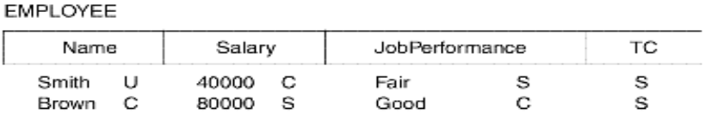
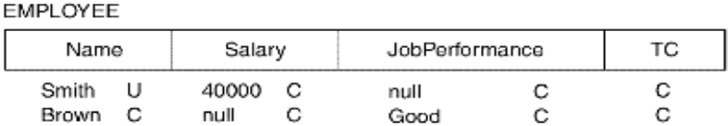
2.3. Điều khiển truy cập bắt buộc
Quan hệ đa mức (tiếp):
Tính đa thể hiện (Polyinstantiation):
Xảy ra khi có những hàng có cùng khóa biểu kiến nhưng mang những giá trị khác nhau đối với những người dùng ở các mức bảo mật khác nhau.
Ví dụ: Select * from EMPLOYEE
Kết quả trả về cho người dùng ở mức bảo mật C

Slide 27
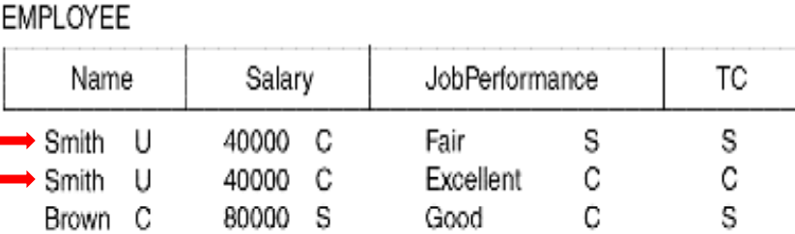
2.3. Điều khiển truy cập bắt buộc
Quan hệ đa mức (tiếp):
Tính đa thể hiện (Polyinstantiation):
Một người dùng ở mức bảo mật C thực hiện câu lệnh cập nhật giá trị của JobPerformance của Smith thành ‘Excellent’:
Update EMPLOYEE
set JobPerformance = ‘Excellent’ where Name = ‘Smith’
Kết quả của câu truy vấn:
Name là khóa biểu kiến trong quan hệ Employee
Tồn tại 2 hàng có cùng khóa biểu kiến

Slide 28
2.3. Điều khiển truy cập bắt buộc
Ưu nhược điểm của điều khiển truy cập bắt buộc:
Ưu điểm:
Là cơ chế điều khiển truy xuất có tính bảo mật cao trong việc ngăn chặn dòng thông tin bất hợp pháp → Thích hợp cho các ứng dụng trong môi trường cần mức bảo mật cao (ví dụ: quân đội).
Nhược điểm:
Không dễ áp dụng: Đòi hỏi cả người dùng và dữ liệu phải được phân loại rõ ràng → được ứng dụng hạn chế, trong một số ít môi trường.

Slide 29
2.3. Điều khiển truy cập bắt buộc
Mô hình điều khiển truy cập bắt buộc:
Mô hình Bell-LaPadula
Mô hình Biba

Slide 30
2.3. Điều khiển truy cập bắt buộc
Mô hình điều khiển truy cập bắt buộc (tiếp):
Mô hình Bell-LaPadula:
Được phát triển năm 1973 bởi David Elliot Bell và Leonard J. La Padula.
Mục đích: Chuẩn hóa các qui định về hệ thống bảo mật đa mức (MLS - Multilevel Security System) của bộ quốc phòng Mỹ
Sử dụng trong quân đội và chính phủ

Slide 31
2.3. Điều khiển truy cập bắt buộc
Mô hình điều khiển truy cập bắt buộc (tiếp):
Mô hình Bell-LaPadula (tiếp):
Trạng thái của hệ thống:
v = (b, M, f)
Trong đó:
b: tập các truy cập hiện tại
Các loại quyền truy cập (access mode): chỉ đọc (read-only), ghi thêm (append), thực thi (excecute), đọc-ghi (read-write)
b = <subject, object, access mode> = <s, o, m>: chủ thể s đang có quyền truy cập m trên o
M[s,o]: ma trận truy cập, tương tự như trong mô hình ma trận truy cập

Slide 32
2.3. Điều khiển truy cập bắt buộc
Mô hình điều khiển truy cập bắt buộc (tiếp):
Mô hình Bell-LaPadula (tiếp):
Trạng thái của hệ thống (tiếp):
v = (b, M, f)
Trong đó:
f: hàm xác định mức bảo mật của chủ thể/đối tượng
f: O ∪ S → L
f_{o}(o): trả về mức bảo mật của đối tượng o
f_{s}(s): trả về mức bảo mật của chủ thể s
f_{c}(s): trả về mức bảo mật hiện tại của chủ thể s
f_{c}(s) ≤ f_{s}(s)

Slide 33
2.3. Điều khiển truy cập bắt buộc
Mô hình điều khiển truy cập bắt buộc (tiếp):
Mô hình Bell-LaPadula (tiếp):
Tính chất bảo mật đơn giản (ss-property):
Không đọc lên (No read up)
Một trạng thái hệ thống v = (b, M, f) thỏa mãn tính chất bảo mật đơn giản khi và chỉ khi:
Với mỗi M[s,o]: M[s,o] ∈ {read, write}, f_{o}(o) ≤ f_{s}(s)

Slide 34
2.3. Điều khiển truy cập bắt buộc
Mô hình điều khiển truy cập bắt buộc (tiếp):
Mô hình Bell-LaPadula (tiếp):
Tính chất sao (*-property):
Không ghi xuống (No write down)
Một trạng thái hệ thống v = (b, M, f) thỏa mãn tính chất * khi và chỉ khi:
append ∈ M[s,o] → f_{c}(s) ≤ f_{o}(o)
write ∈ M[s,o] → f_{c}(s) = f_{o}(o)
read ∈ M[s,o] → f_{c}(s) ≥ f_{o}(o)

Slide 35
2.3. Điều khiển truy cập bắt buộc
Mô hình điều khiển truy cập bắt buộc (tiếp):
Mô hình Bell-LaPadula (tiếp):
Hạn chế của mô hình Bell-LaPadula:
Mô hình Bell-LaPadula chỉ tập trung vào tính bí mật, không đảm bảo tính toàn vẹn thông tin
Không linh động trong việc thay đổi quyền truy cập.
Mô hình Bell-LaPadula không chặn được convert channel:
Không hỗ trợ tính đa thể hiện
Một chủ thể ở mức bảo mật thấp có thể phát hiện được sự hiện diện của một đối tượng ở mức bảo mật cao khi chủ thể đó truy xuất đến đối tượng và bị từ chối

Slide 36
2.3. Điều khiển truy cập bắt buộc
Mô hình điều khiển truy cập bắt buộc (tiếp):
Mô hình Biba:
Do Biba đề nghị năm 1977
Tập trung vào việc bảo vệ tính toàn vẹn của dữ liệu
Phân loại chủ thể, đối tượng theo mức toàn vẹn (integrity level)
Các nhóm phân loại gồm:
Crucial (C)
Very Important (VI)
Important (I)
C > VI > I

Slide 37
2.3. Điều khiển truy cập bắt buộc
Mô hình điều khiển truy cập bắt buộc (tiếp):
Mô hình Biba (tiếp):
Quyền truy cập (access mode):
Chỉnh sửa (modify): ghi thông tin cập nhật lên đối tượng
Liên hệ (invoke): quyền giữa 2 chủ thể, cho phép 2 chủ thể liên hệ với nhau
Quan sát (observe): đọc thông tin của đối tượng
Thực thi (execute): thực thi chương trình

Slide 38
2.3. Điều khiển truy cập bắt buộc
Mô hình điều khiển truy cập bắt buộc (tiếp):
Mô hình Biba (tiếp):
Tính chất toàn vẹn đơn giản (Simple integrity property): một chủ thể s có thể quan sát được đối tượng o khi và chỉ khi:
i(s) ≤ i(o)
→ Không đọc xuống (No read down)
Tính chất toàn vẹn sao (Integrity star property): một chủ thể s có thể chỉnh sửa được đối tượng o khi và chỉ khi:
i(o) ≤ i(s)
→ Không ghi lên (No write up)

Slide 39
2.3. Điều khiển truy cập bắt buộc
Mô hình điều khiển truy cập bắt buộc (tiếp):
Mô hình Biba (tiếp):
Chính sách toàn vẹn:
Tính chất liên hệ (Invocation property): một chủ thể s₁ có thể liên hệ với chủ thể s₂ khi và chỉ khi: i(s₂) ≤ i(s₁)

Slide 40
2.3. Điều khiển truy cập bắt buộc
Mô hình điều khiển truy cập bắt buộc (tiếp):
Mô hình Biba (tiếp):
Do chỉ bảo vệ tính toàn vẹn và không cung cấp tính bí mật nên mô hình Biba cần kết hợp với những mô hình khác.
Mô hình Lipner: mô hình kết hợp giữa mô hình BellLaPadula và mô hình Biba

